Slide 1
ГЕОГРАФИЯ
7-
класс
Строение поверхности. Геологическое строение, развитие рельефа и полезные ископаемые Узбекистана.

Slide 2
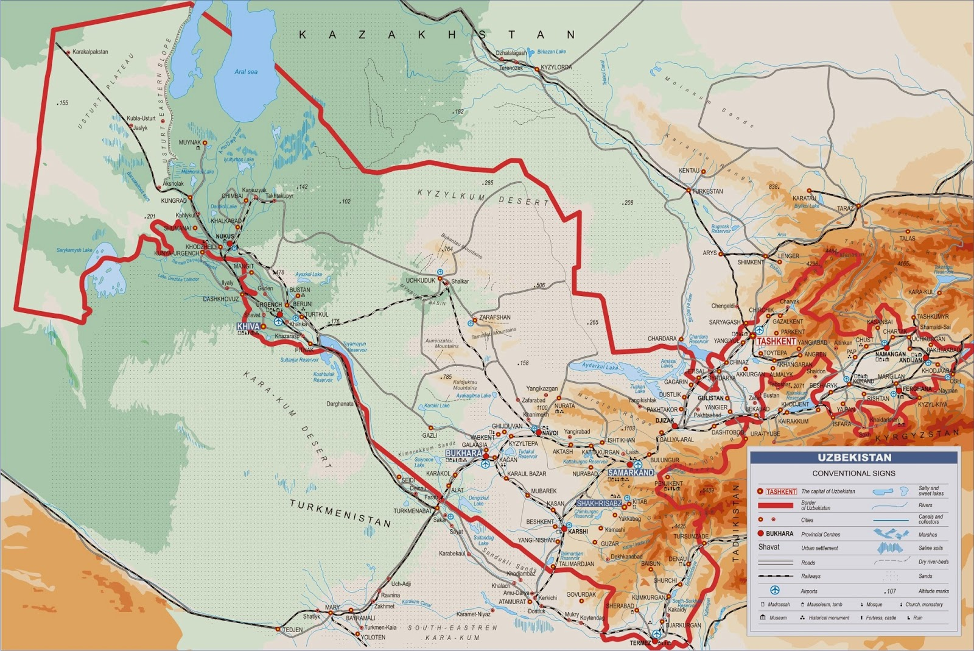
СТРОЕНИЕ ПОВЕРХНОСТИ
Равнины- 78,7%
С запада и северо-запада на восток и юго-восток территория республики постепенно повышается.
Горы и межгорные впадины– 21,3%

Slide 3
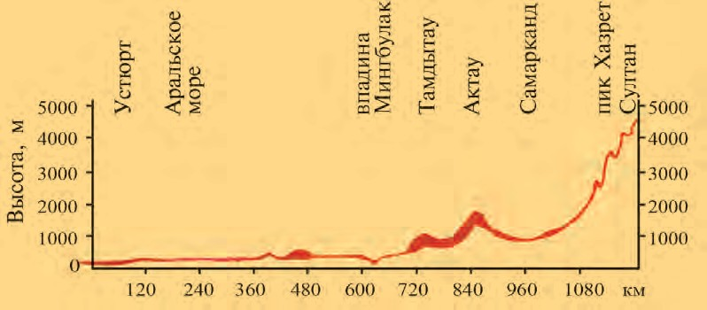
ПРОФИЛЬ РЕЛЬЕФА УЗБЕКИСТАНА ПО ЛИНИИ ВПАДИНЫ МИНГБУЛАК – пик ХАЗРЕТ СУЛТАН

Slide 4
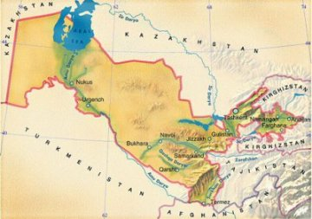
СТРОЕНИЕ ПОВЕРХНОСТИ
Равнинная часть территории Узбекистана занимает западную и северо-западную части Туранской низменности.
В северо-западной части равнины расположено плато Устюрт.

Slide 5
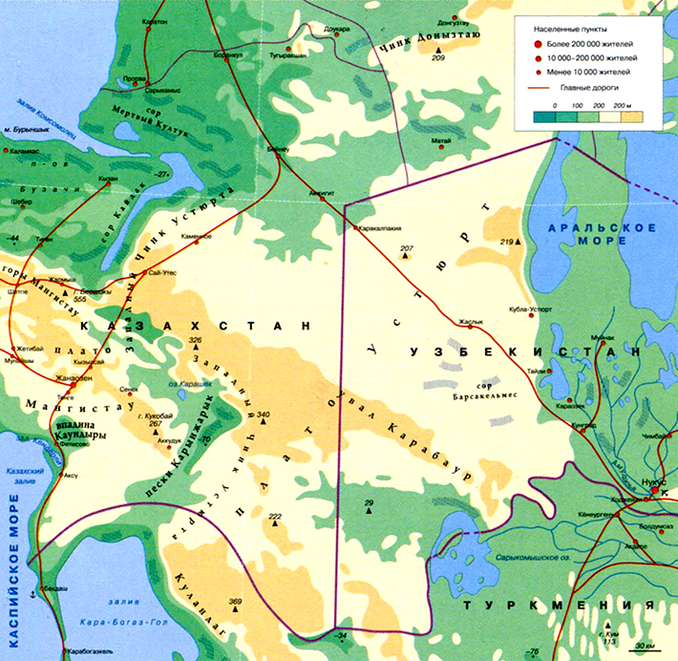
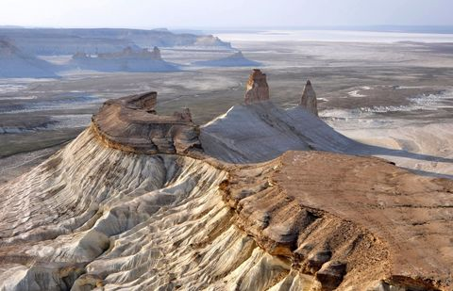
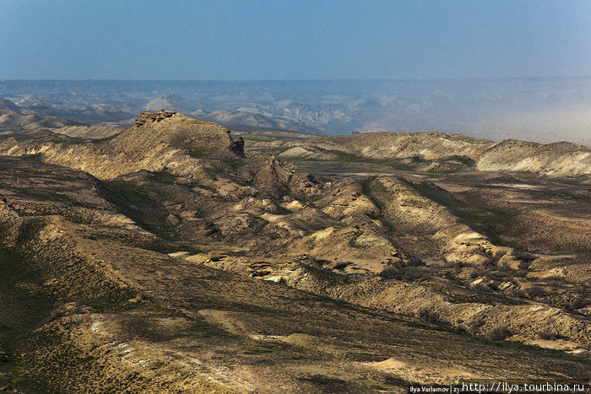
ПЛАТО УСТЮРТ
Высота Узбекистанской части Устюрта над уровнем океана 120 - 180 м.
Самая высокая точка расположена на Карабаурской возвышенности-
292 м.
Барсакельмес
Ассаке-Аудан
Сарыкамышская

Slide 6
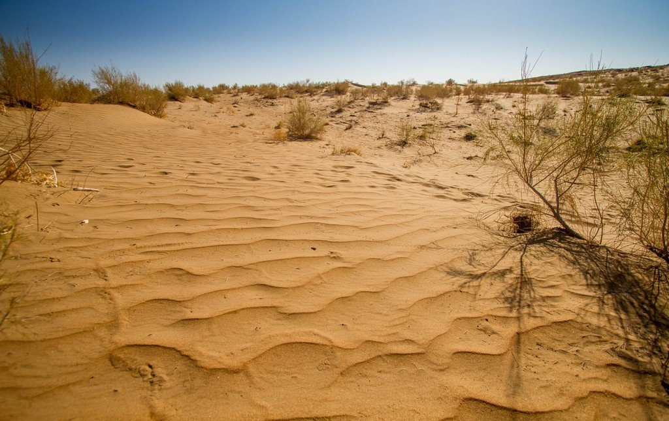
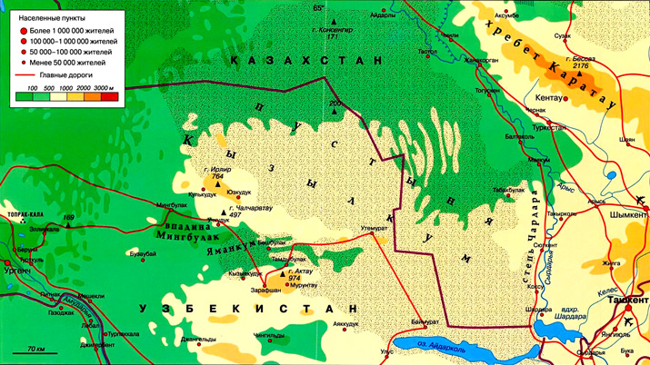
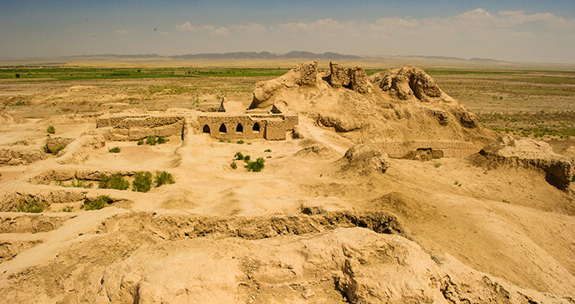
ПУСТЫНЯ КЫЗЫЛКУМ
Расположена к востоку от дельты Амударьи
Букантау
Султан-Увайс
Етымтау
Тамдытау
Ауминзатау
Кульджуктау

Slide 7
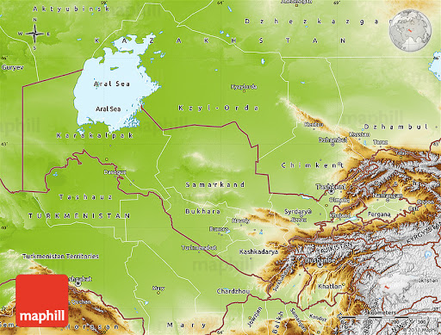
РАВНИНЫ
К востоку и юго-востоку от Кызылкума расположены степи
Мирзачульская
Карнабская, Каршинская, Маликская

Slide 8
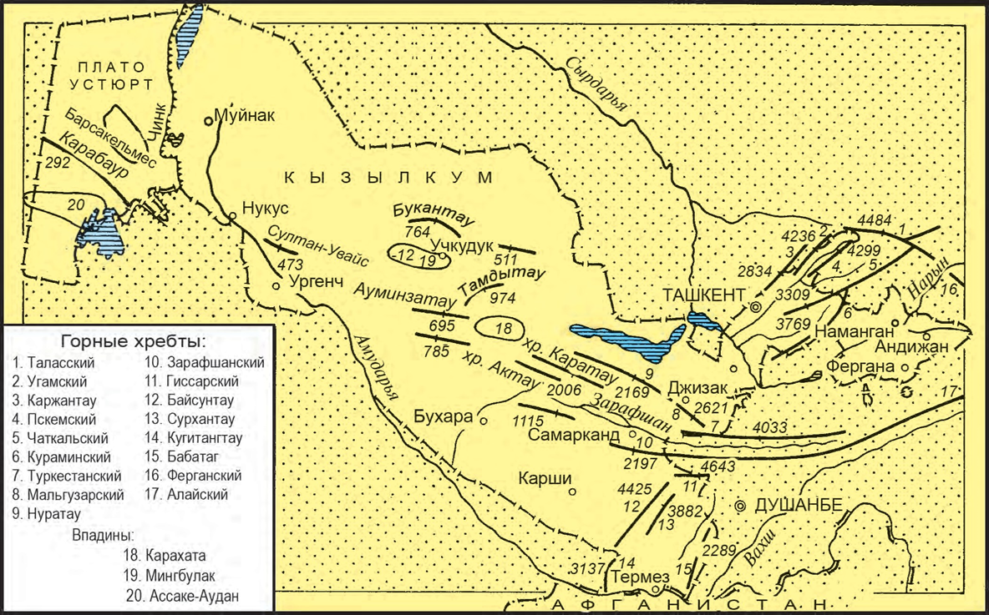
РЕЛЬЕФ УЗБЕКИСТАНА

Slide 9
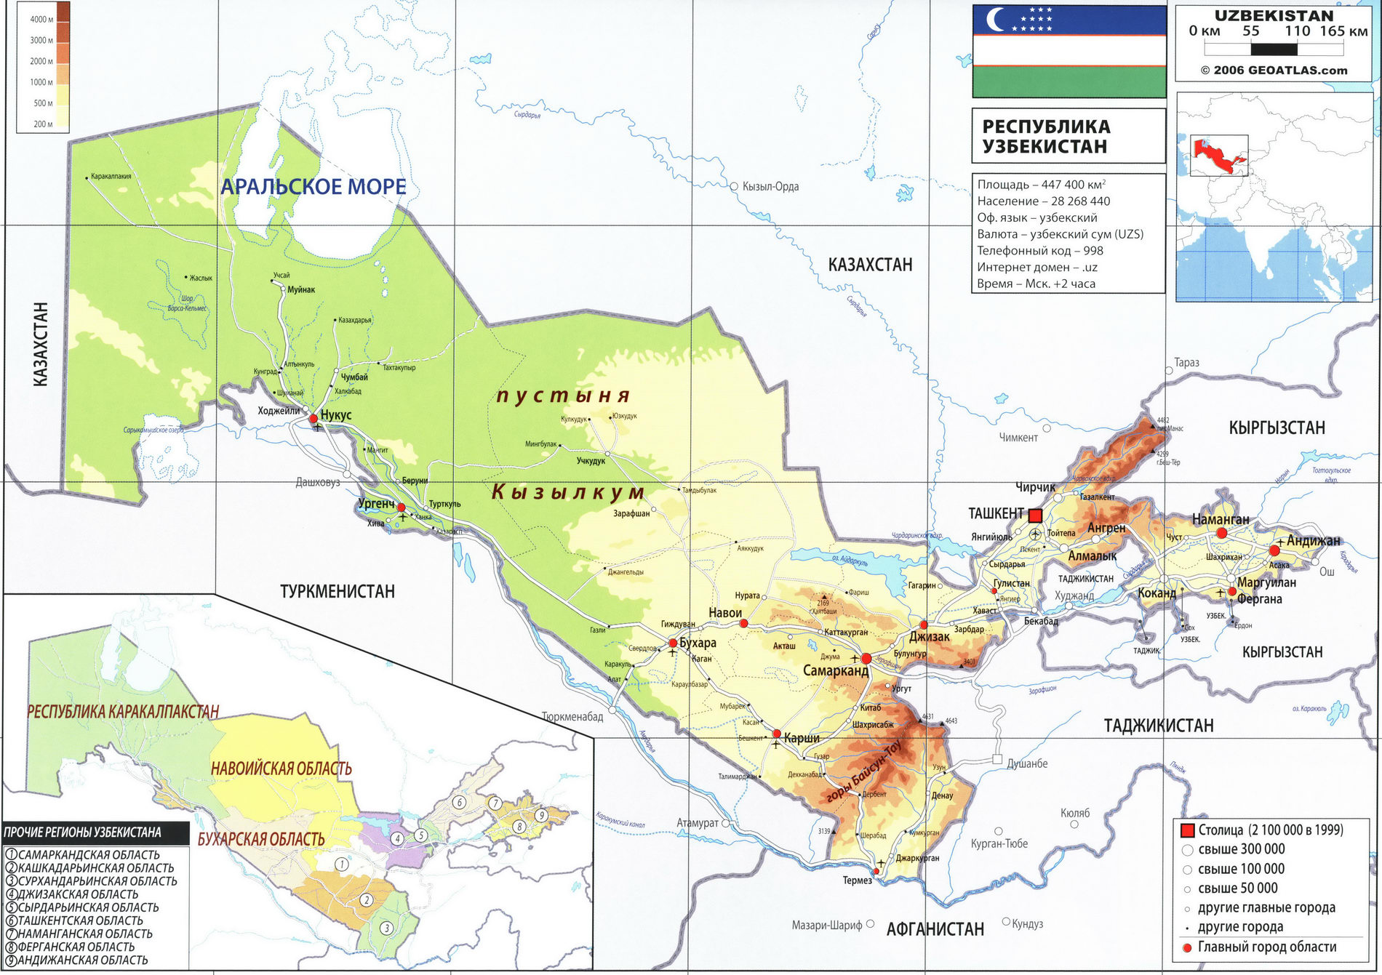
ГОРЫ
На территорию Узбекистана заходят западные и юго-западные отроги Тянь-Шаня и Гиссаро-Алая.
К югу и западу высота отрогов постепенно понижается, и они переходят в равнины.

Slide 10
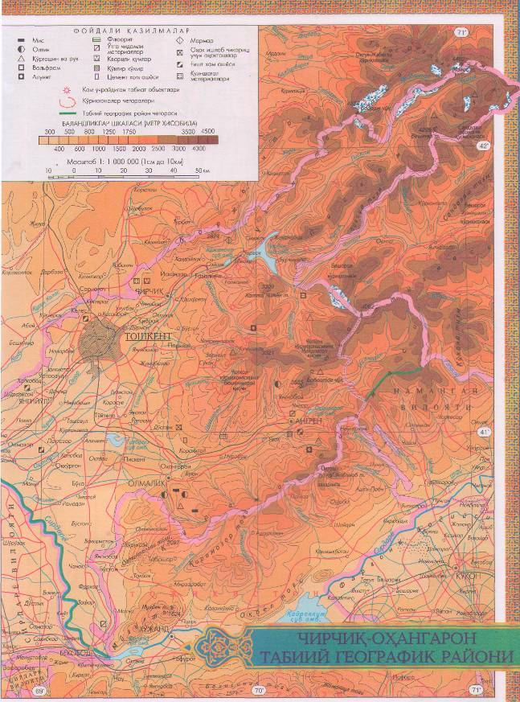
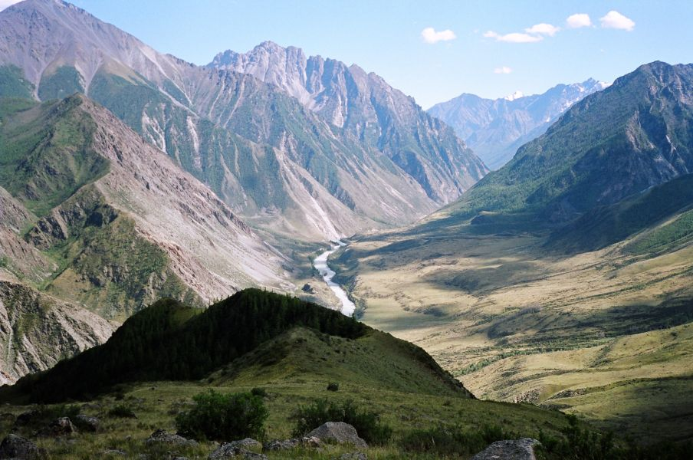
ЗАПАДНЫЙ ТЯНЬ-ШАНЬ
На северо-востоке Узбекистана протянулись горные хребты западного Тянь-Шаня.
Угамский хр
Каржантау
Пскемский хр.
Чаткальский хр
Кураминский хр.
Высота отрогов Западного Тянь-Шаня – 2 500-4000 м над уровнем океана.

Slide 11
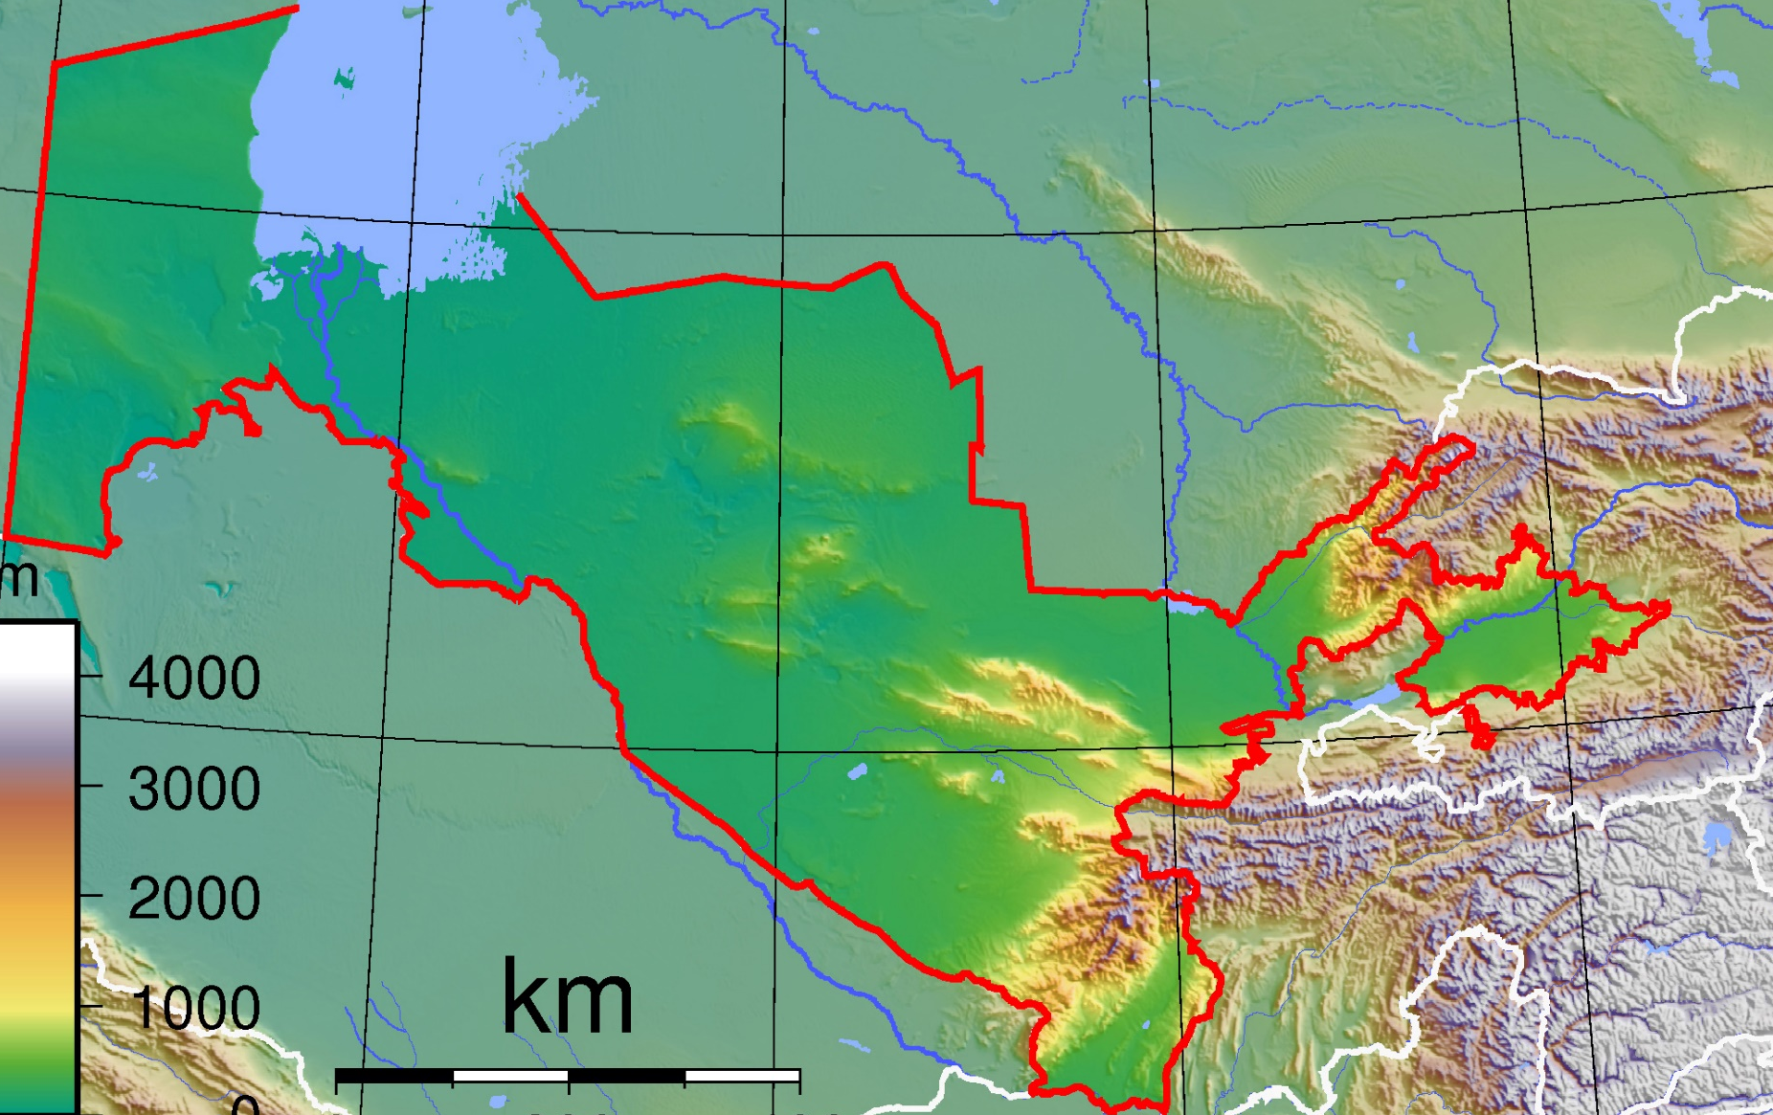
Горы
Нуратинские горы состоят из двух горных цепей- Северо-Нуратинской и Южно-Нуратинской. Самая высокая точка Северо-Нуратинских гор – вершина Хаятбаши (2169). Южно-Нуратинские горы состоят из отдельных горных массивов ( Актау, Каратау,Каракчатау, Гобдунтау)
К севро-западу от Туркестанского хр. отделяются Мальгузарский хр. , а к югу-западу – хр. Чумкартау.
Нуратау
Мальгузар
Чумкартау

Slide 12
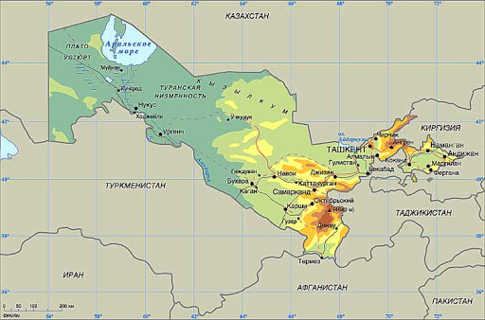
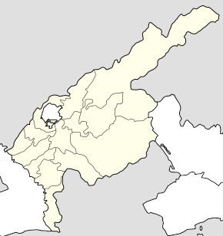
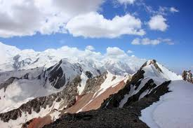
ЧИРЧИК-АХАНГАРАНСКАЯ ДОЛИНА
Одна из крупных межгорных впадин Узбекистана
На востоке хребты Западного Тянь-Шаня
На юго-западе Мирзачуль
Средняя высота – 300-500 м

Slide 13
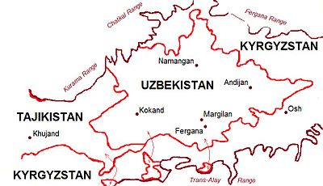
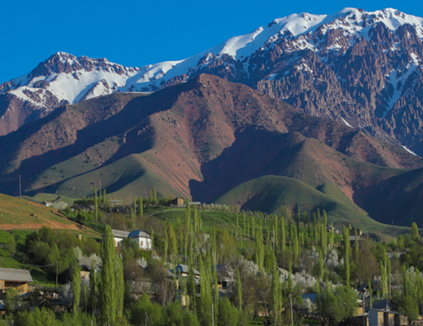
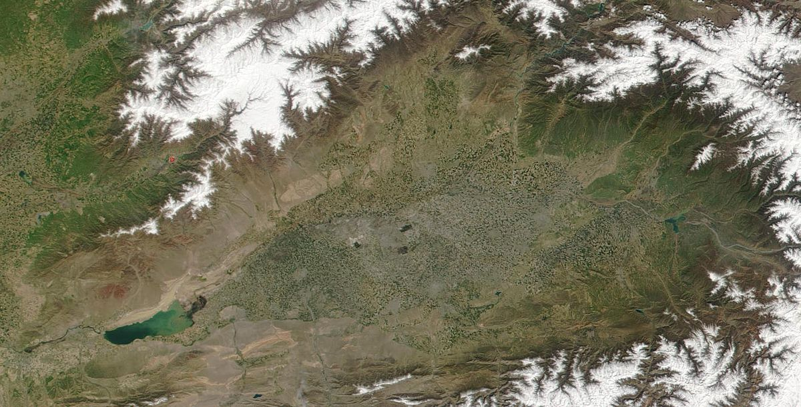
Ферганская долина
Центральная часть Ферганской долины расположена в пределах Узбекистана
Чаткальский хр.
Кураминский хр.
Алайский хр.
Туркестанский хр.

Slide 14
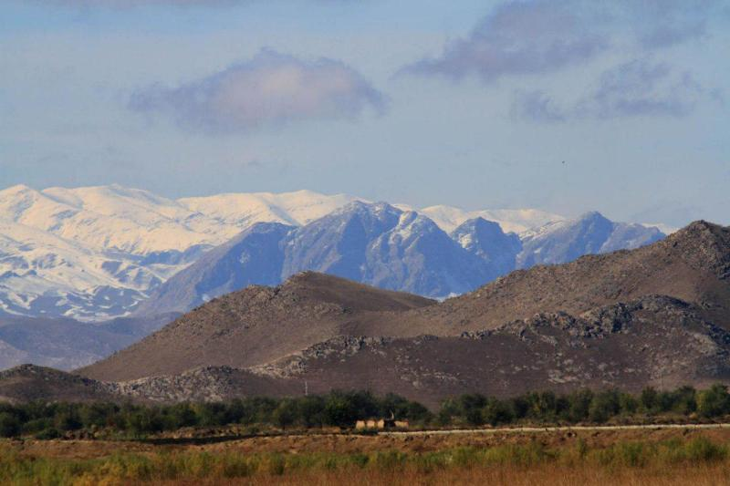
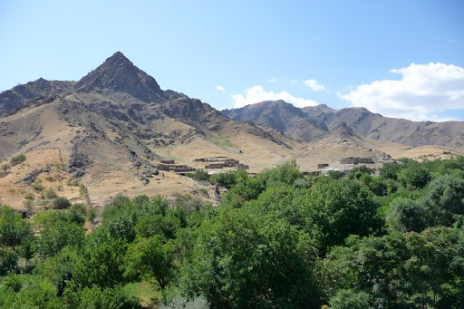
САНЗАР- НУРАТИНСКАЯ МЕЖГОРНАЯ ВПАДИНА
Ее высота постепенно понижается с юго-востока на северо-запад (с 800 до 300 м)

Slide 15
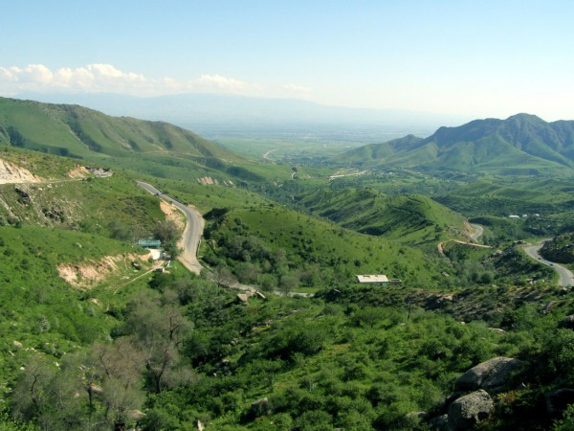
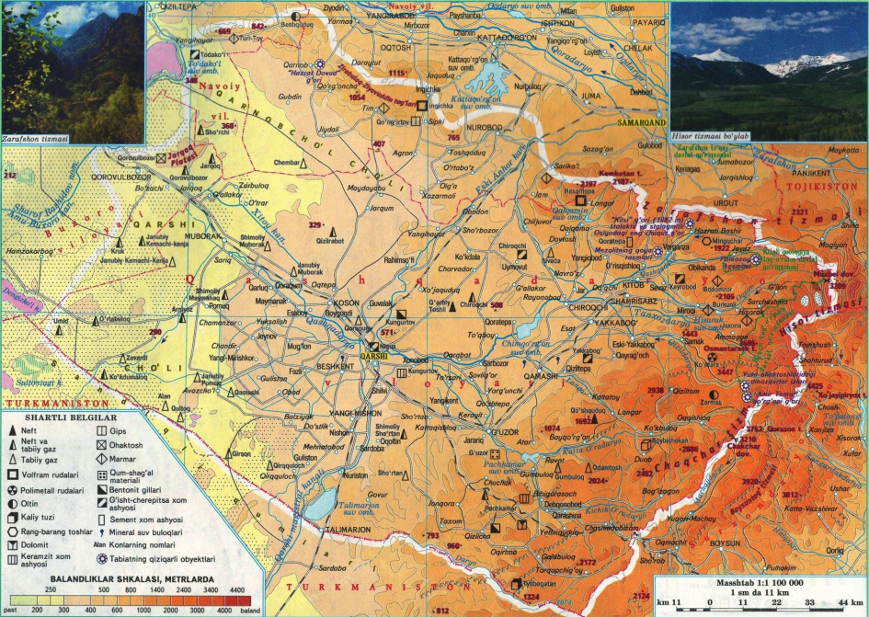
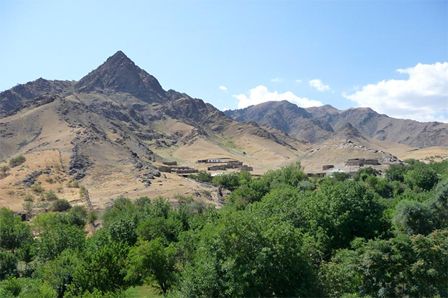
КИТАБ-ШАХРИСАБСКАЯ МЕЖГОРНАЯ ВПАДИНА
Высота на западе 500 м, на востоке 1000 м.

Slide 16
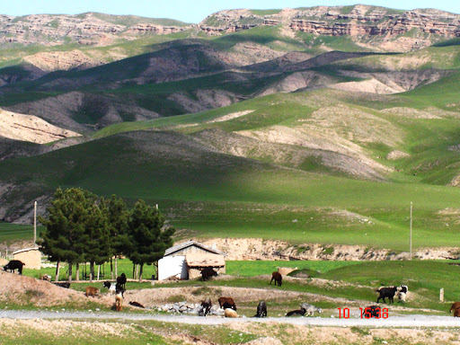
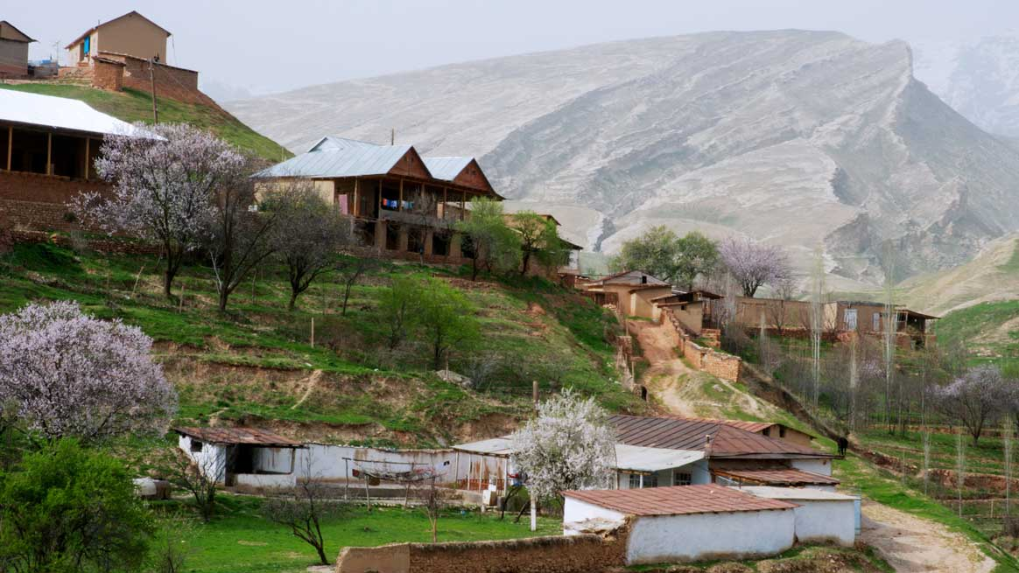
СУРХАН-ШЕРАБАДСКАЯ ВПАДИНА
Расположена на юге Узбекистана
Высота на юго-западе 300м, на северо-востоке 700 м.

Slide 17
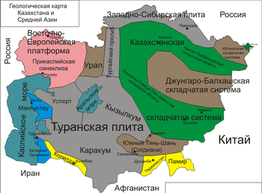
ГЕОЛОГИЧЕСКОЕ СТРОЕНИЕ
Геологическое строение Узбекистана весьма разнообразное.
Его территория состоит из двух тектонических структур – Тянь-Шаньской орогенной области
и Туранской плиты.

Slide 18
ГЕОЛОГИЧЕСКОЕ СТРОЕНИЕ
Тектонические структуры:
Тянь-Шаньская орогенная область
Tуранская плита
Возникли на этапе герцинского и альпийского горообразования

Slide 19
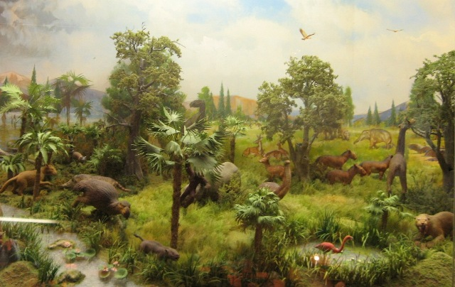
ГЕОЛОГИЧЕСКОЕ СТРОЕНИЕ
Территорию Узбекистана покрывало последнее море, глубина которого
не превышала 200 метров.
Кайнозойская эра
Палеогеновый период
Неогеновый период
Море отступило и на его месте стали подниматься существующие горы.
Антропогеновый период
Происходит поднятие
не только хребтов, но и межгорных впадин.
В результате образовались низкогорья – адыры.

Slide 20
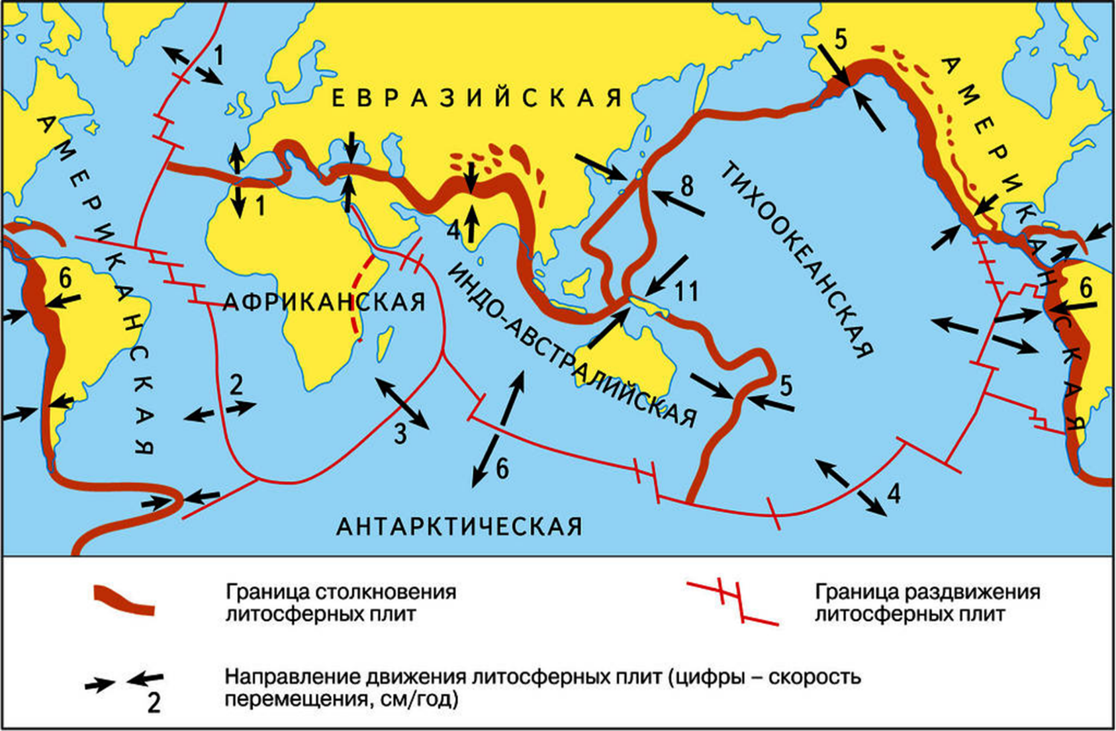
ЗЕМЛЕТРЯСЕНИЯ
На территории Узбекистана почти повсеместно продолжаются тектонические движения.
Причина заключается в том,
что горы Памира и Тянь-Шаня расположены на границе соприкосновения двух
литосферных плит: Евразийской и Индо-Австралийской, где постоянно продолжается процесс горообразования. Поэтому здесь происходят сильные землетрясения.

Slide 21
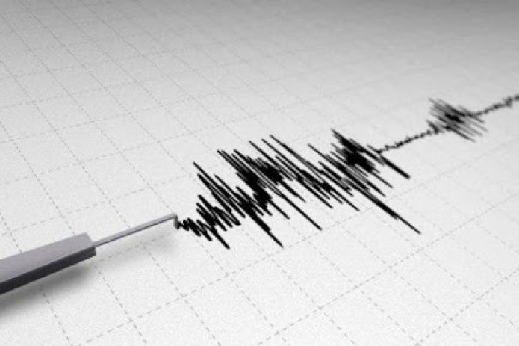
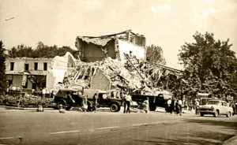
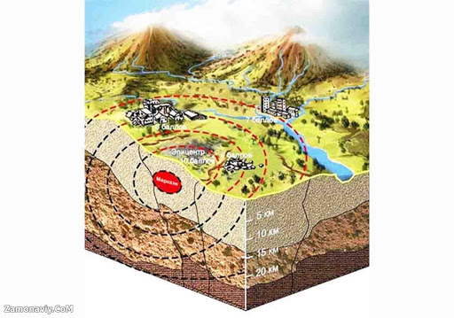
ЗЕМЛЕТРЯСЕНИЯ
На территории Узбекистана почти повсеместно активно продолжаются тектонические движения
1240- году в Ургенче
1868- году в Самарканде
1797- году в Ургуте
1818, 1821- годах в Бухаре

Slide 22
Работа с учебником. Заполните таблицу
Названия месторождений | Полезные ископаемые | Условный знак
Шахпахта, Куаныш
 | Бурый уголь
 | Каменный уголь
Мурунтау, Кокпотас
 | Мрамор
Акбаш
Кальмаккыр
Сарычек
Лялмикан

Slide 23
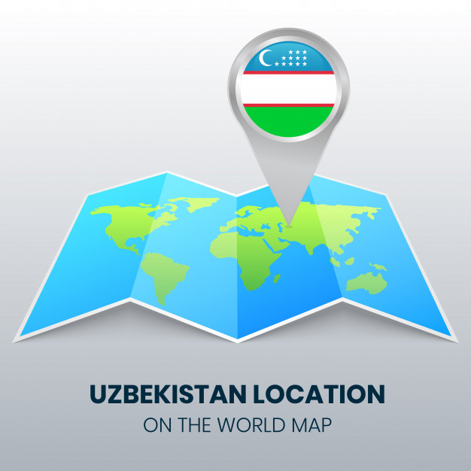
ЗАДАНИЯ ДЛЯ САМОСТОЯТЕЛЬНОЙ РАБОТЫ
1. Прочитать § 36-37.
2. На контурную карту нанесите рельеф и полезные ископаемые Узбекистана.

